Slide 1
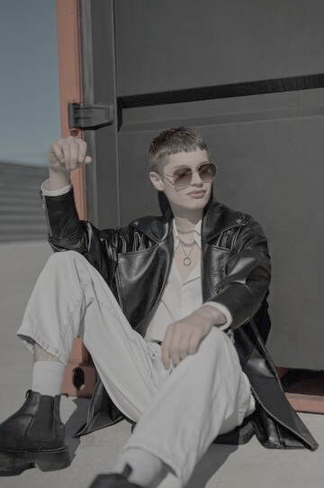
YOU & I
Collaboration
men's fashion brands
홍길동1
홍길동2
men's fashion brands
남성복 쇼핑몰 프로젝트
Men's shopping mall project

Slide 2
Contents
1. Introduction
5. Class diagram
프로젝트 개요
순서도
men's fashion brands
2. Team & Role
6.Architecture
팀 구성 및 역할
개발 환경
3. Development schedule
7. Screen UI
개발일정
화면
4. ERD diagram
데이터베이스 모델링

Slide 3
men's fashion brands
Introduction
프로젝트 개요
01

Slide 4
착안점 1. 핵심 기능들을 구현 할 수 있는 테마가
어떤 것이 있을까?
men's fashion brands
A. 의류 쇼핑몰, 온라인 편의점, 도서관리 시스템 등 다양한 테마가 존재. 이 중에서 이미지를 구하기 쉽고 참고 할 만한 다양한 웹 페이지가 존재하는 의류 쇼핑몰 선택.

Slide 5
men's fashion brands
Team & Role
팀 구성 및 역할
02

Slide 6
홍길동1
Front, Back-End
-DB 설계
-회원가입 기능
-로그인 기능
-마이 페이지 기능
-상품목록 기능
-제품 상세 페이지 기능
-장바구니 기능
-주문하기 기능
-주문확인 기능 구현
men's fashion brands
홍길동2
Front-End
클래스 다이어그램 작성
-PPT작성, 쇼핑몰 이미지 자료 수집

Slide 7
Development
Schedule
개발일정
men's fashion brands
03

Slide 8
항목 | 월 | 화 | 수 | 목 | 금 | 토 | 일
주제선정
DB설계
프로젝트 구현
발표준비
men's fashion brands

Slide 9
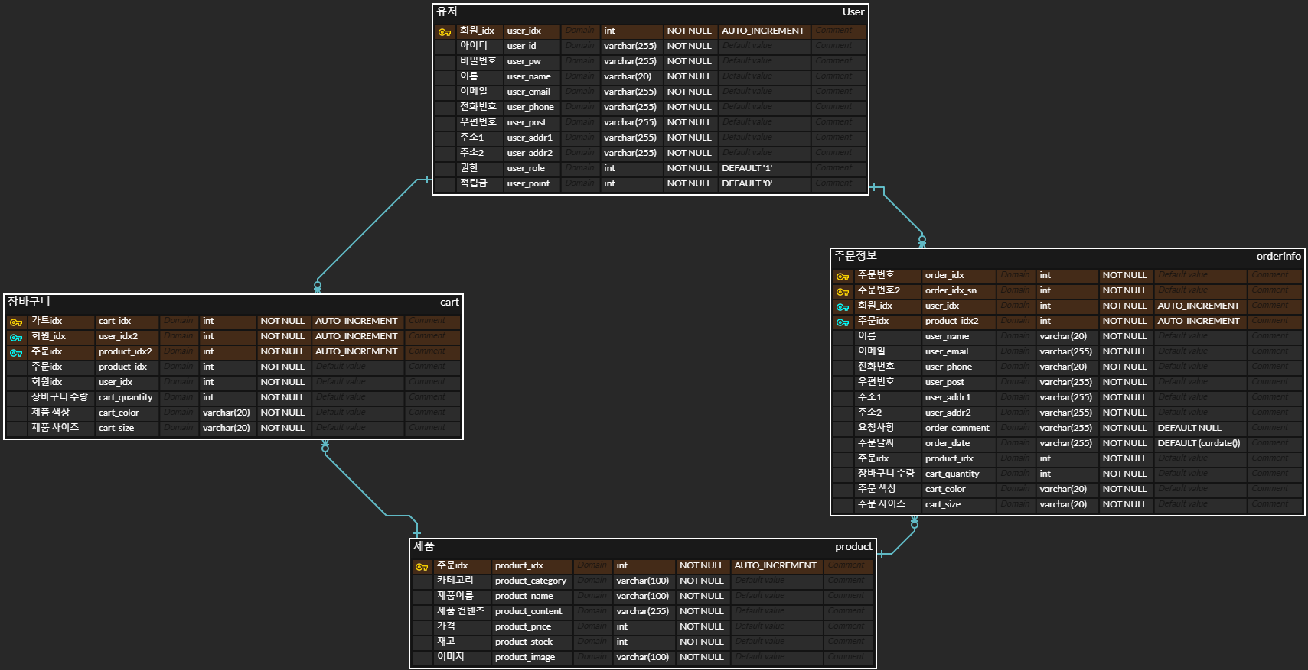
04
ERD 다이어그램
men's fashion brands

Slide 10
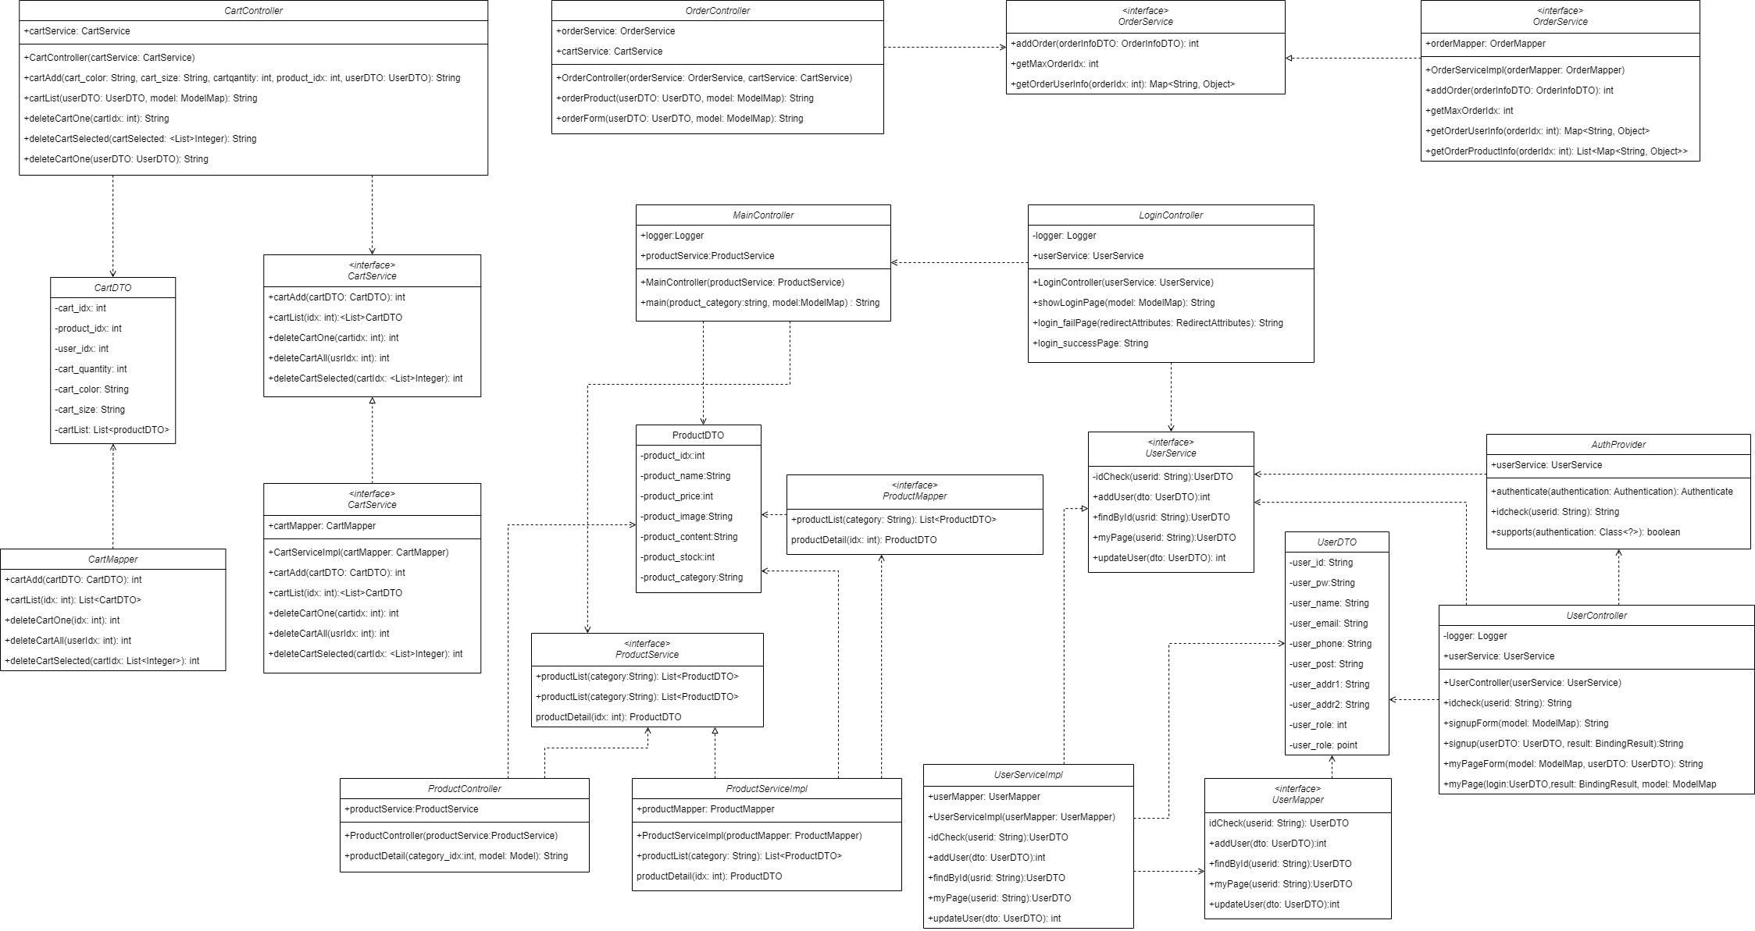
05 클래스 다이어그램
men's fashion brands

Slide 11
men's fashion brands
Architecture
개발 환경
06

Slide 12






Front-End
Back-End

Slide 13
men's fashion brands
Screen UI
화면 UI
07

Slide 14
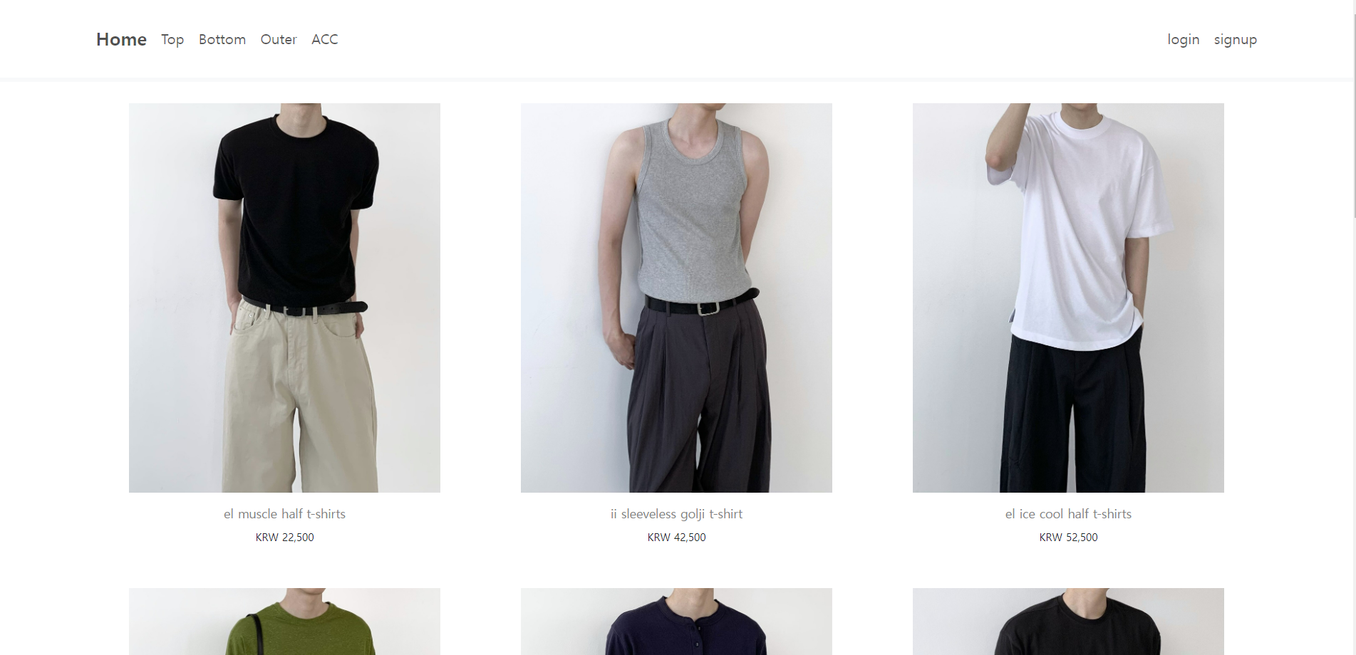
메인 페이지

Slide 15
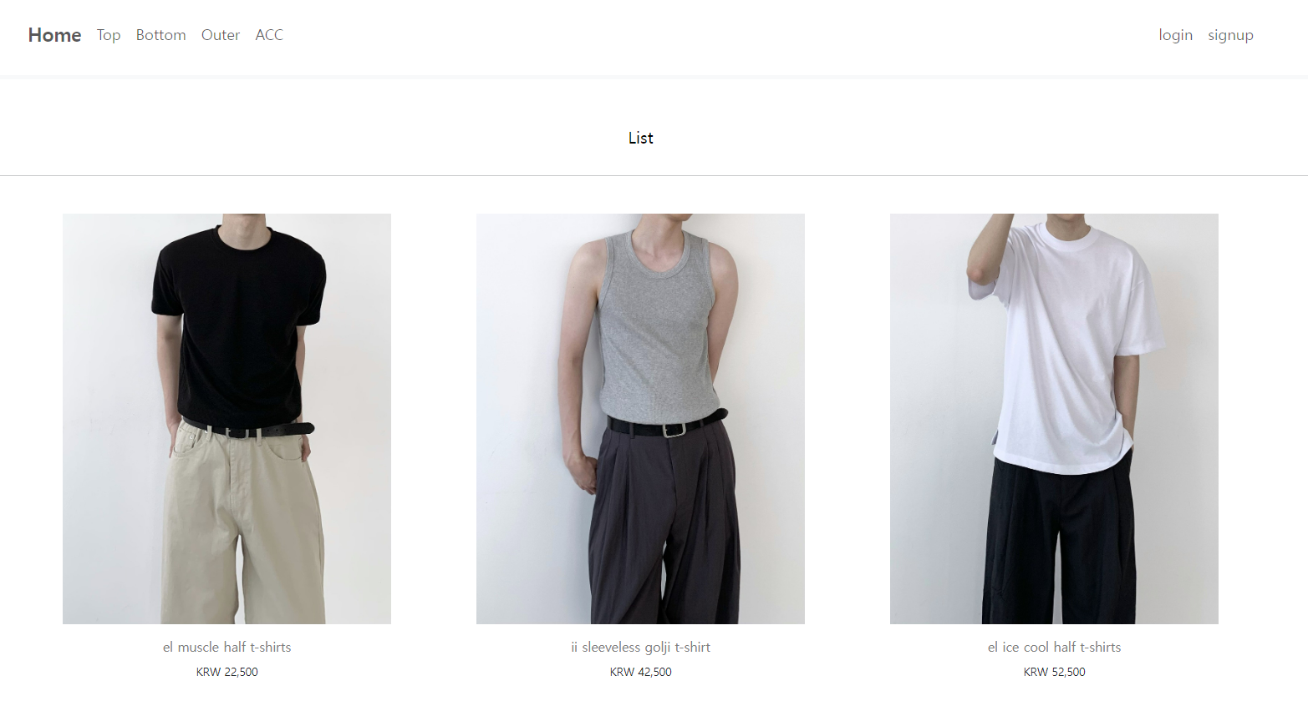
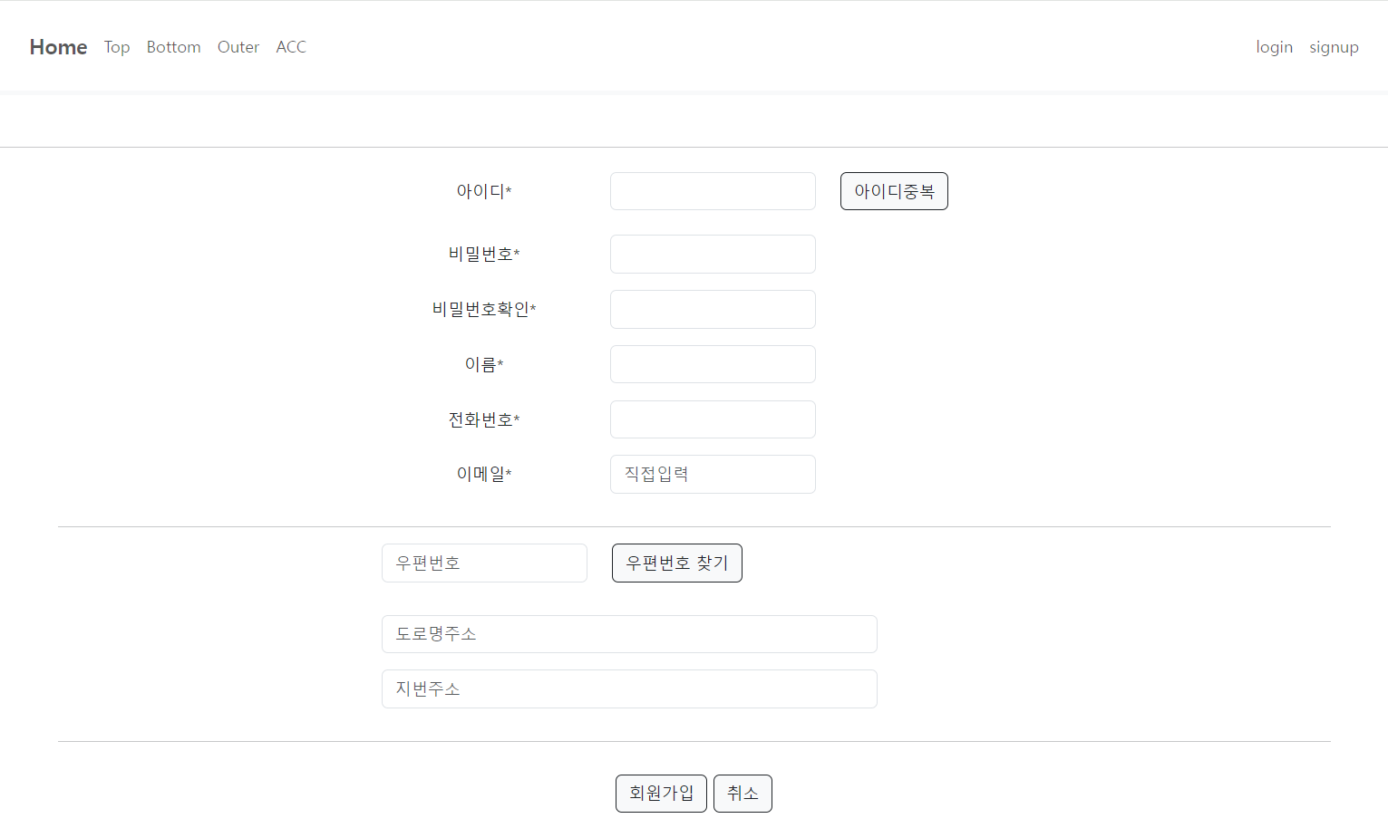


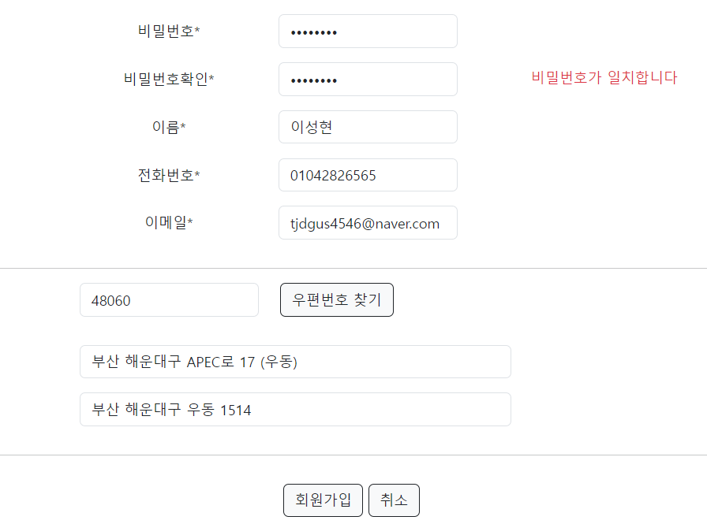
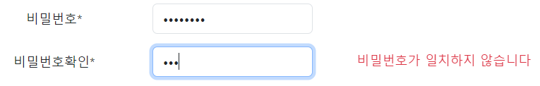
회원가입 페이지

Slide 16
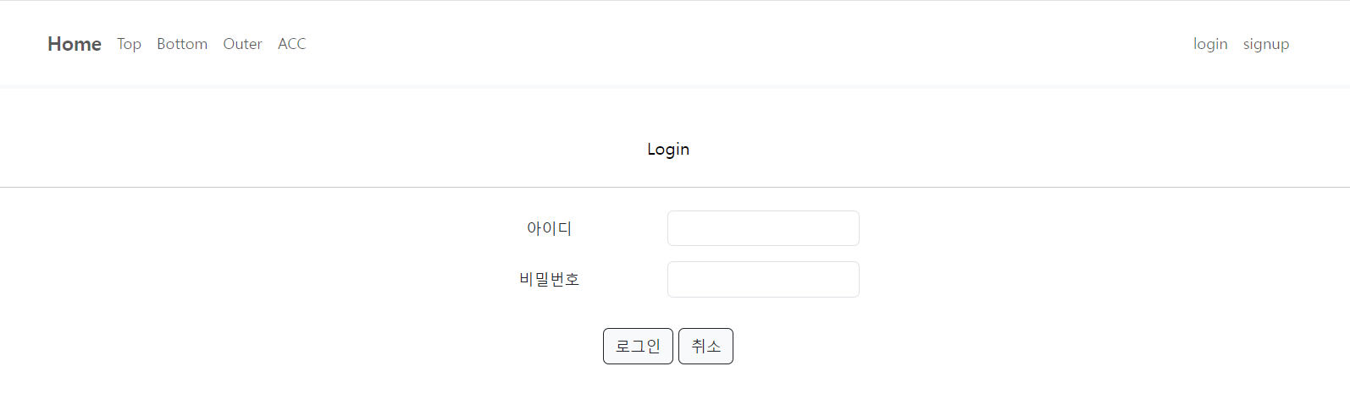
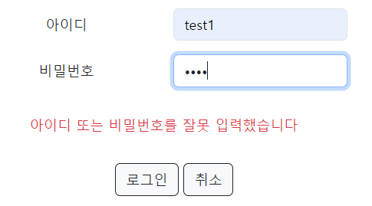
로그인 페이지

Slide 17
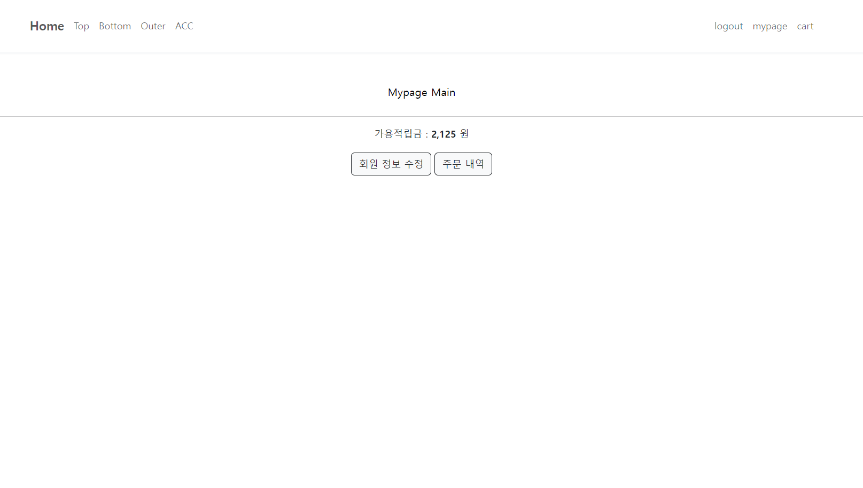
마이 페이지

Slide 18
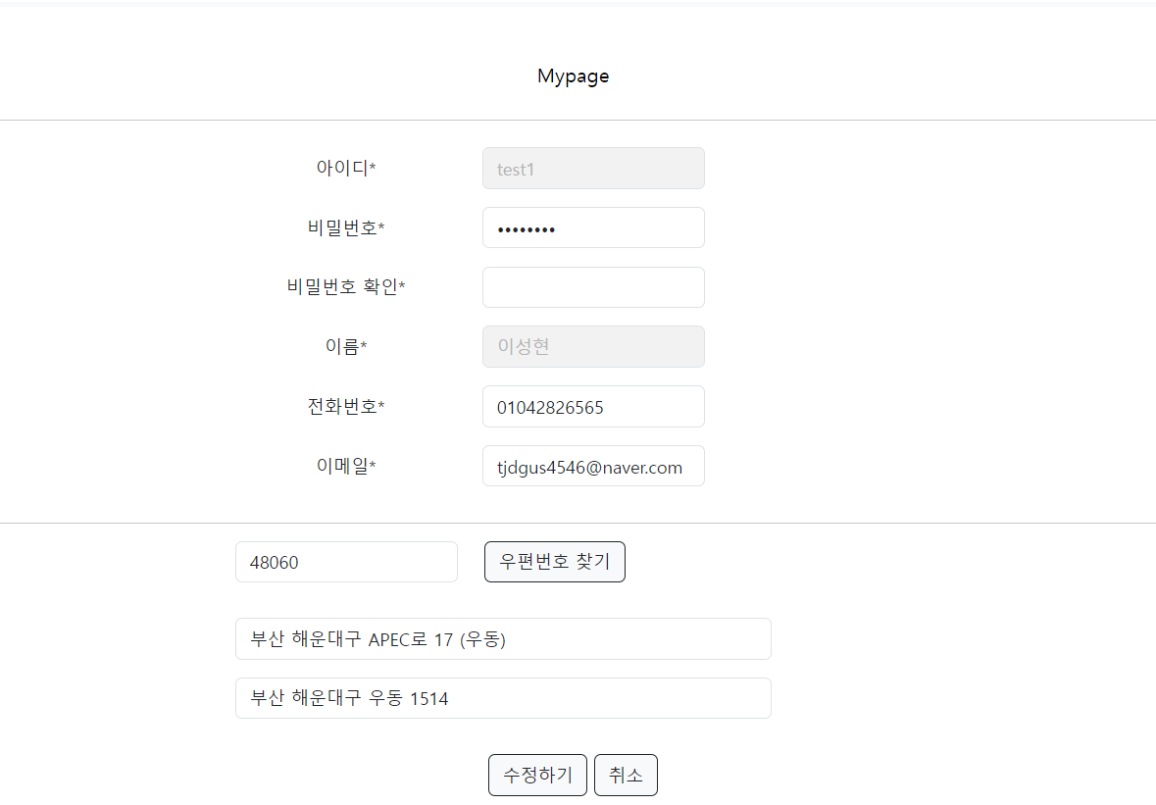
회원 정보 수정 페이지

Slide 19
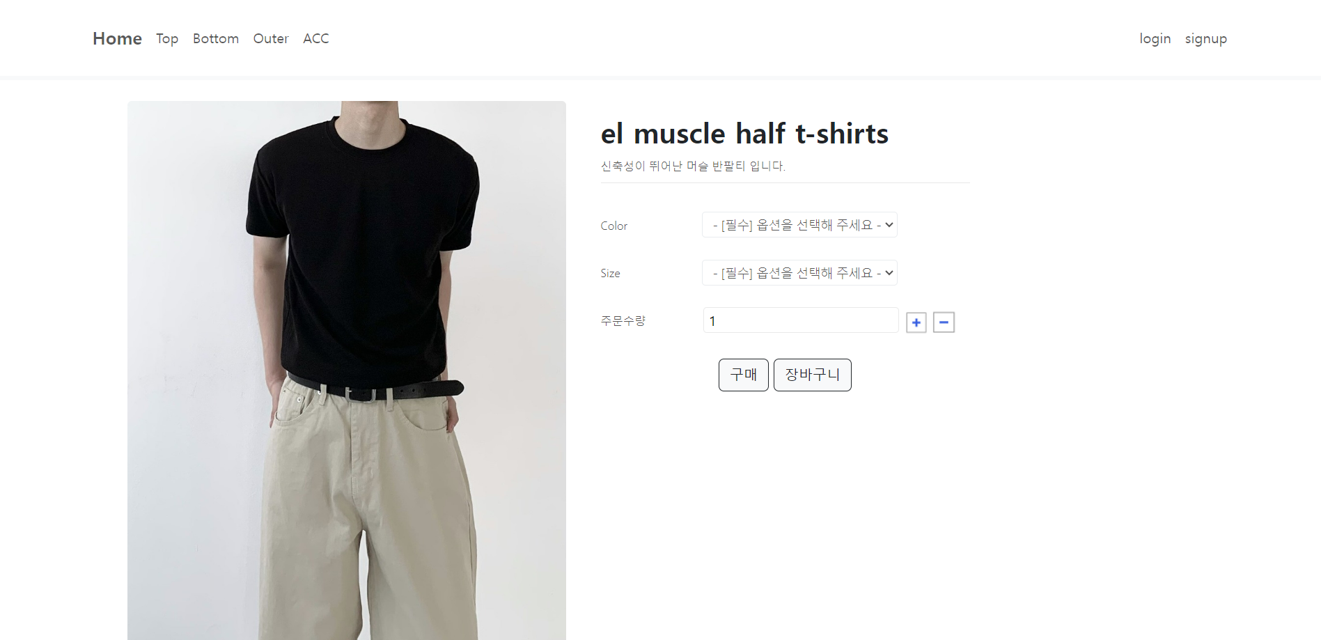
제품 상세 페이지

Slide 20
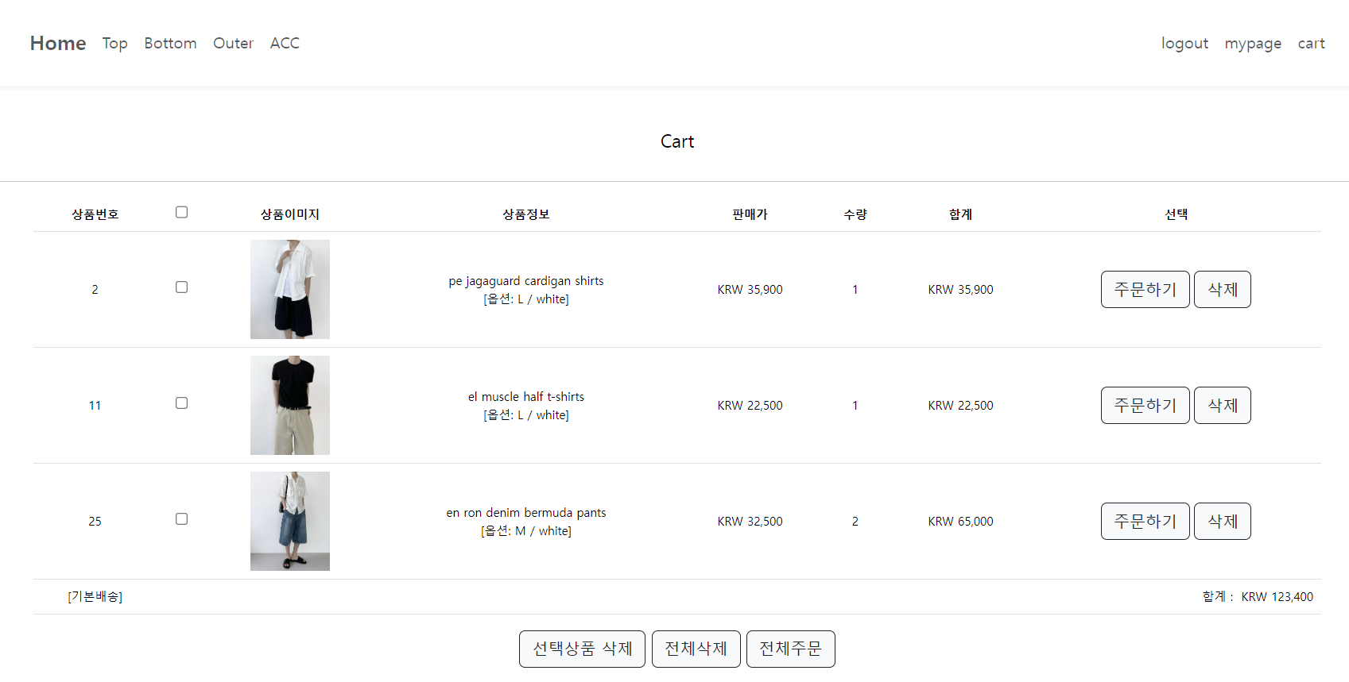
장바구니 목록 페이지

Slide 21
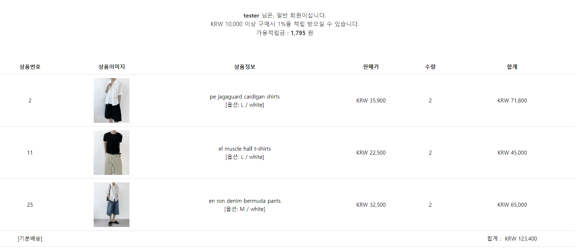
주문하기 페이지

Slide 22
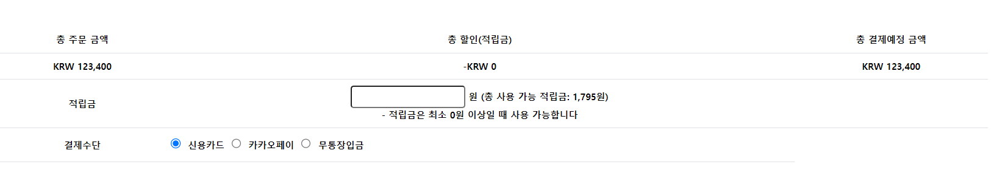
주문 목록 페이지

Slide 23
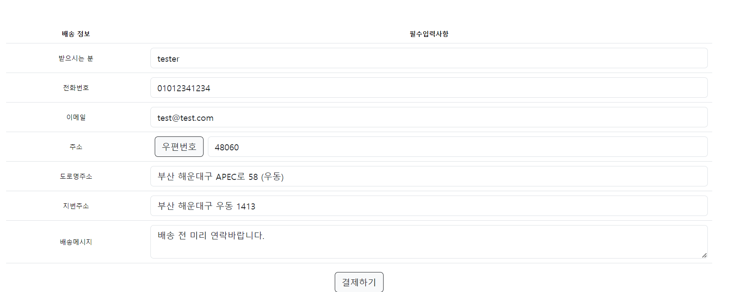
주문 목록 페이지

Slide 24
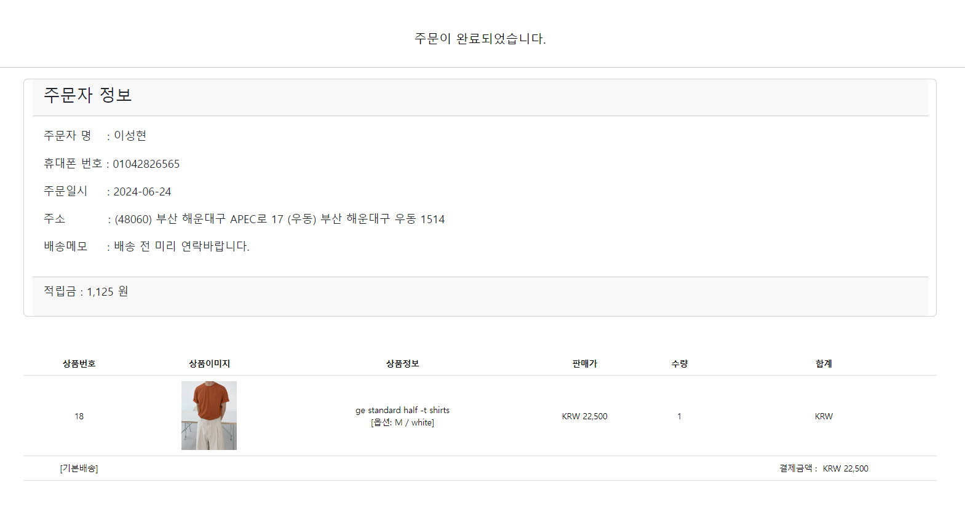
주문 목록 페이지

Slide 25
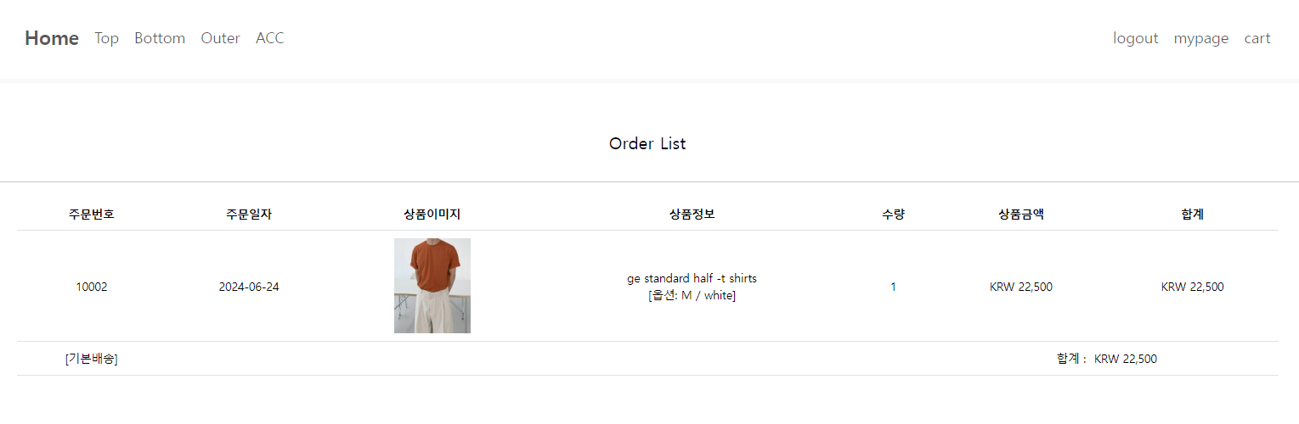
주문 내역 확인 페이지

Slide 26
men's fashion brands
Thank you

